Slide 1
GameSystem開発指南書１６
0からの開発
OggVordis説明
OggVordis環境構築
OggVordis実験

Slide 2
・なぜOgg Vordis？
Wave形式が読み込めたは良いのですが、 Wave形式は圧縮しない音声Formatのため、SEぐらいの情報であれば問題無いが
BackMusicのような何分もあるMusicの場合、容量がたくさん取る必要がある。
そこで、Vorbis（ヴォルビス、ヴォービス）は、Xiph.orgが開発したFreeの音声FileFormatです。
広く使われているMP3などのフォーマットは特許の制限を受けるため、それらの代替として誰でも自由につかえる圧縮音声フォーマットを提供することを目指して作られた。仕様はパブリックドメイン、核となるエンコード・デコードのリファレンスコードは修正版BSDライセンス、フロントエンドツール類はGPLで提供されている。また、特許使用料も不要。
Vorbisは主にOggコンテナフォーマットに格納され、Ogg Vorbisと呼称される。単にOggといった場合は、他にFLACを格納したOgg FLAC、Speexを格納したOgg Speex、動画コーデックのTheoraを格納したOgg Theoraなどがある。 また、VorbisはOgg用に開発されたコーデックなので当初はOggのみにしか格納できなかったが、後にMatroskaが対応した。Matroskaに格納したVorbisはMatroska Vorbisであって、Ogg Vorbisではない。
2010年には、Googleが開発しているオープンなコンテナフォーマットWebMの音声コーデックとして採用された。
拡張子は.ogg、まれに.ogaが使われる。.oggはかつてのOgg共通の拡張子であったが、現在それは公式には.ogxに変更されており、.oggは互換性のためにOgg Vorbis用の拡張子として残された。.ogaは、音声コーデックのみを格納したOgg共通の拡張子である。
これらはXiph.orgによって規格化されている。OggコンテナフォーマットはRFCで正式に文書化されている。Wikiより
魔王魂でも、BackMusic系はOgg形式ですので、これを使う手はない。なにより軽い！
Ogg形式の読み込みをするためにはOgg VorbisのSDKはXiph.Org Foundationから取得する必要がある
http://www.vorbis.com/

Slide 3

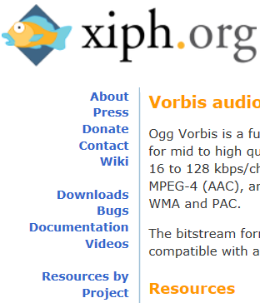
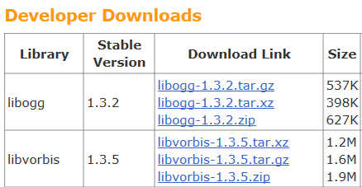
・Ogg Vorbis SDKの取得
それでは、OggFileを使うために必要なSDKを取得しましょう。VorbisのHPに飛びましょう。
CLICK！
開発者用
CLICK！
CLICK！
CLICK！
liboggとlibvordisの二つをdownloadし、zipを解凍しましょう。
それでは、開発の前に実験をしてみましょう。

Slide 4
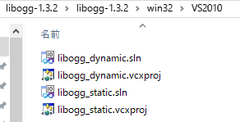
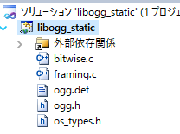
・Ogg Vorbisの実験
初めて使うモノをいきなりGameSystemに入れる事はしません。Oggのみでしっかりと動くかどうか確認してからやりましょう。
解凍した「libogg」のFileから見ていきましょう。
OggもVorbisもLibraryFile（.lib）は提供されていません。まずはそれらのlibraryFileを作成します。
liboggFolderの中にwin32フォルダがあります。
CLICK！：VS2010以上でもこれを選べはOKです。たぶん！
ReleaseModeで実行しましょう。これで、LibraryFileが完成します。
VisualStudio2010で無い場合は、propertyでVersionはここで変更できます。

Slide 5
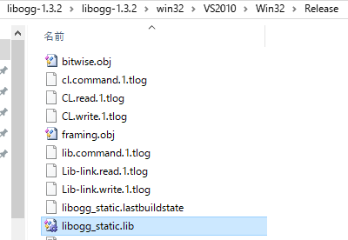
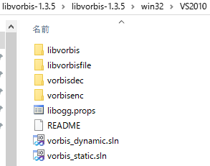
・OggのlibraryFileの完成です。
これが必要
・VorbisのlibraryFileを作る
これをCLICK！
Oggよりも、こっちのほうが、少し設定がめんどいです

Slide 6
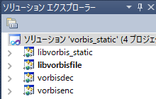

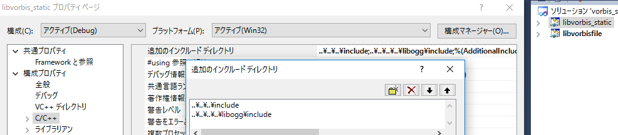
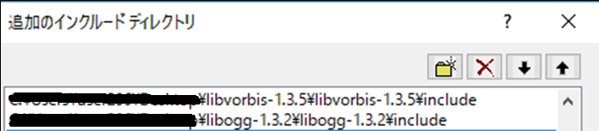
vorbisdnc と vorbisenc は削除します
ReleaseMode
ReleaseMode
libvordis_staticのpropertyから、C/C++で、「追加インクルードディレクトリ」で、この2つのinclude先を設定しないといけません。
libvorbisFolderにあるincludeとliboggFolderにあるincludeを設定しましょう。

Slide 7
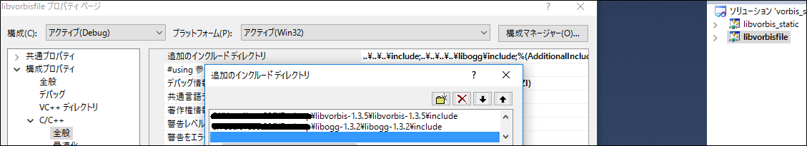
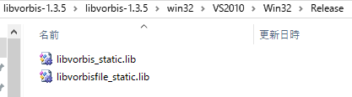
続いて、もう一つのprojectのlibvobisflieも同じように設定しましょう。
ReleaseMode
ReleaseMode
これも、ReleaseModeで実行しlibを作ります。Releaseで実行し２つのlibを作成しましょう
これで、ogg vorbis を動かすためのlibが完成しました。それでは、実験用のProgramを作りましょう。

Slide 8
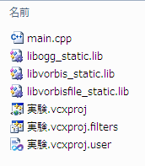
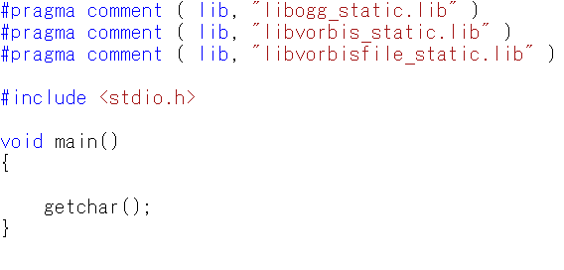
・新しいprojectを作る。
project名は実験、Consoleで作成します。SolutionExplorerから新しい項目で、main.cppを作りましょう。
追加：作成した３つのlibを入れます。
main.cpp
libをSourceCord内で登録しておきます
実行できたらOKです。

Slide 9
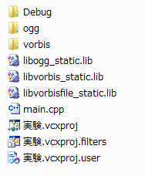
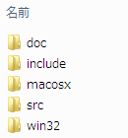
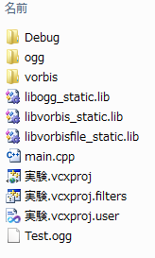
IncludeFileを持ってくる
liboggFileとlibvorbisFileのincludeからoggFileとvorbisFileを実験Fileに持ってきます
実験
liboggFile・libvorbisFile
取り出す
続いて、拡張子がoggのDataをNetからDownLoadし、
同folder内に入れておきましょう。
追加：魔王魂から持ってきました。file名はTestにしています。

Slide 10
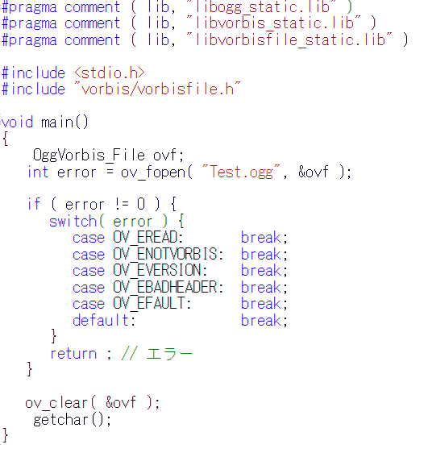
・oggのfileを読み込みprogramを作る
下記の内容を実行するとerrorが発生します。errorの内容は、includeできないモノがあるという内容です。
こんな感じのerrorが出てきます。持ってきたvorbis/vorbisfile.h内に
ogg/ogg.hをincludeしたいがどうもできないらしい・・・。
では、 vorbis/vorbisfile.hを見てみよう。

Slide 11
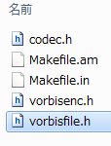
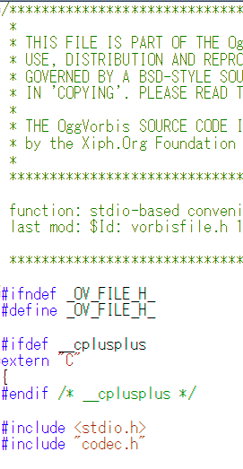
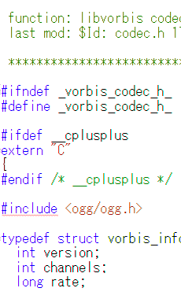
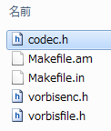
変更：
はい、ありました。ogg/ogg.hが<>で囲まれて
いますね。今回の方法では” ”で囲む必要が
あるので変更しましょう。
ここでは、ogg/ogg.hを呼んでないですね。
ここではcodec.hを呼んでいるので今度はcodec.h
を読んでみましょう
しかし、実行するとerrorがでてきます。まだ、どこかに
同じようなモノが残ってるようですね。

Slide 12

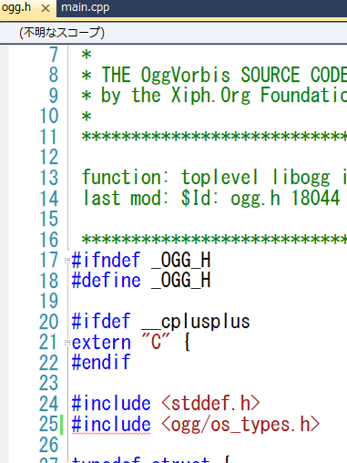

どこかに、IncludeErrorがあるようです。さてerror部分をDoubleClickしてerror先を見つけましょう。
ogg.hでincludeErrorを起こしていますね。原因は< >だからです。
ここも、” ”にしましょう。
変更：
ココ
さて、これでProgramが動くはずです。 warningが沢山出てしまいましたが
実行には問題無さそうです。lib作成時になにやら、やらかした感じですね。
今は、一旦置いておきましょう。

Slide 13
ここで、oggfileを開き、情報をOggVorbis_Fileのovfに
渡してる。
openした時の戻り値でちゃんと開くことができたのかがわかる
戻ってきた値が0で正常に開いたとなる。
読み込んだfileを閉じている
fOpenみたいですね。
うまくいけば、Test.oggを読み込みが成功し、programが終了すると思います。これで第一段階はOKです。
それでは次に、音を鳴らすと言う第二段階の実験を行います。

Slide 14
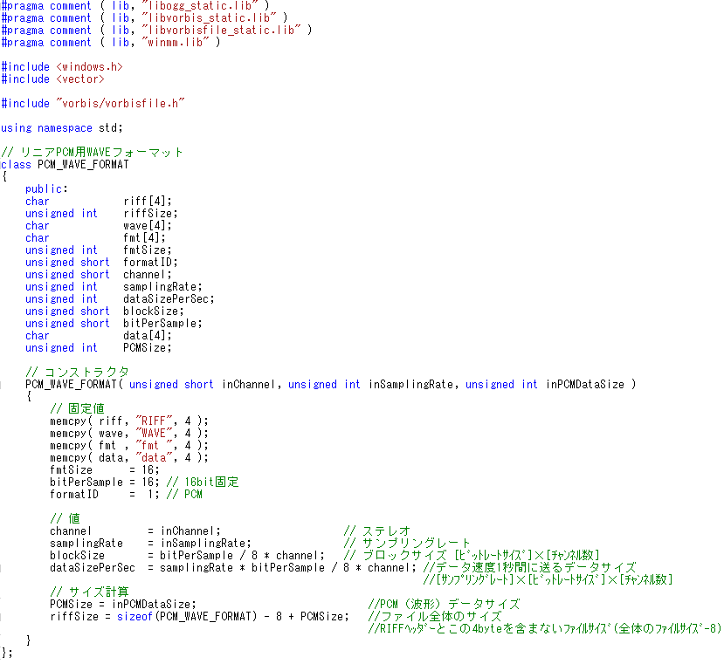
・音を鳴らすために実験を行う。
さて、0から作るのはめんどくさいのでProgramを
ゲームつくろーと言うサイトから引っ張ってきまし
た。そして、実験用に魔改造しました。
ただのoggFileを開くだけのProgramを
こちらのProgramに書き換えましょう。

Slide 15
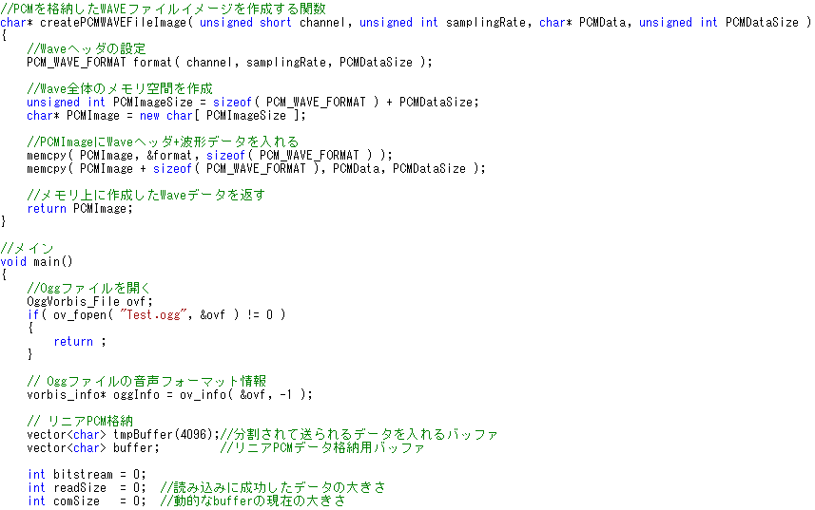
このような実験的なprogramでは、動きをしっかり見るため何度も見てわかる部分からcommentを打ちまくります。
実際、これぐらい打たないとprogramがどのような動きをするのかわからない。

Slide 16
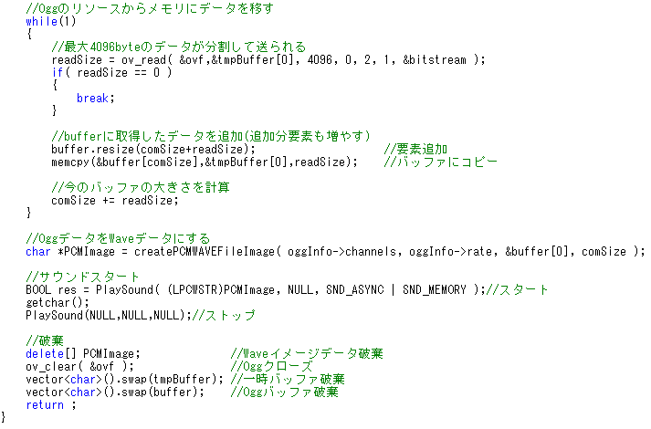
スタンダード テンプレート ライブラリ
このprogramでは、vector型と言うSTL（standard template library）が使用されています。それでは説明していきましょう。
STLの詳細は別の章で細かく話をするので、今回はこのようなモノがあるよと言う程度の説明に抑えておきます。

Slide 17
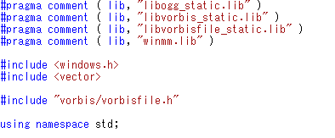
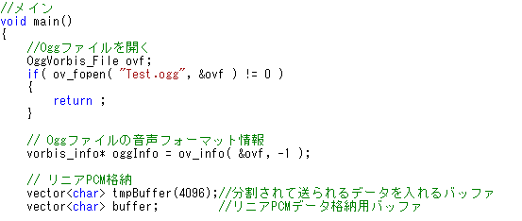
・説明
Programを見たらわかるのですが、今回のProgramはoggFileを読み込み、そのDataを元にWaveFileのmemory上の作成し、
WindowsAPIのWaveを鳴らしてるProgramです。それでは詳細です。
audio/video系の機能がある。Waveを鳴らすためはこれが必要。
WindowsAPIを使用するため宣言
STLの動的な配列を作成するのに必要なHeader
C++系は.hの宣言は無い
本来、STLを用いたclassを用いる場合std：：を付ける必要が
あるが、これがあると省略することができる。
続いて、main関数を見ていきましょう。
vo_fopneでoggFileを開きます。
OggのFormat情報を取得しています。
char型の動的配列要素4096個を用意
char型の動的配列要素0個を用意

Slide 18
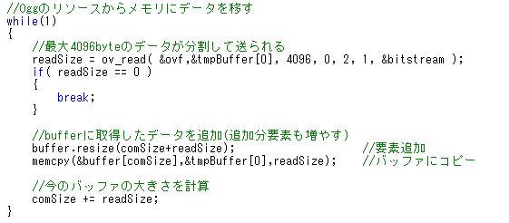
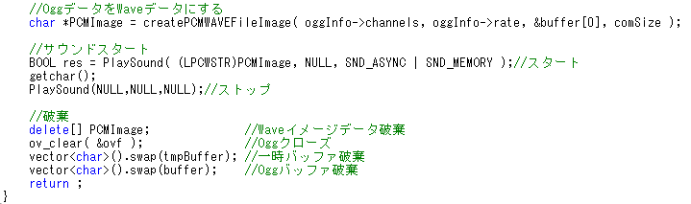
ov_read関数で、oggFileの波形情報を分割で送られる
分割情報は最小1byteから最大4096byteまでのDataが
送れれてくると思うと良い。
送られるDataが0なら終了
送られるData分の配列を大きくする
大きくしたところに、Dataを入れる
大きくしたので、現在の配列の大きさを測りなおす
OggHeader情報と
波形情報を元にWave
DataをPCMImageに作
ってます。
Win32apiのWaveを流す
関数です。
単純に鳴らすしかできま
せんが実験Levelであれ
ば十分な機能です。
OpenしたoggFileを閉じる
動的配列をbufferを破棄している。正確には、何もないと言う情報を
交換して無理やりDataを消滅させている。

Slide 19
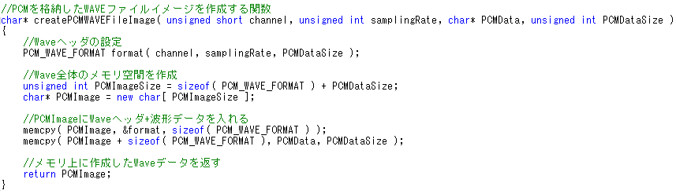
・createPCMWAVEFileImageとclassのconstructorを見よう
oggHeaderからChannel・
SamplingRate・波形size
の3つ情報をWaveHeader用の
Classに入れる
WaveFile（Headerと波形データ）分
の配列を用意
Header（format）と波形情報
（PCMData）をPCMIamgeに
入れている
完成したPCMImageの先頭addressを
戻り値で返してる

Slide 20
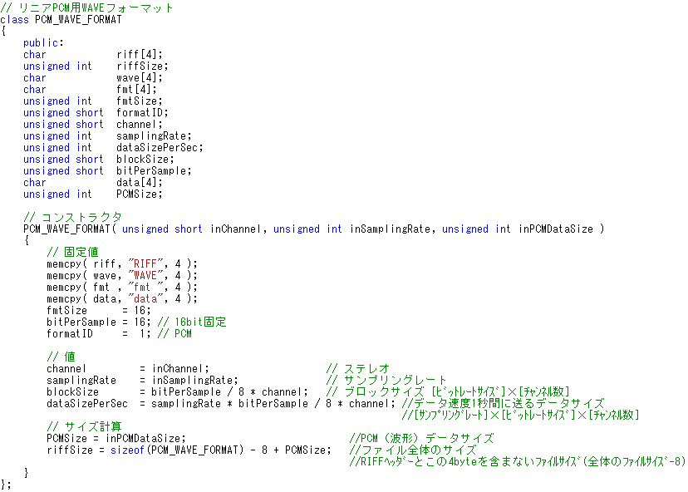
WaveのHeader部分。Waveの解説の時にも
出てきた部分です。
Constructorで、oggFileのDataを
元にWaveData作成
基本的に定まってる内容
Waveとして必要な情報の計算
Oggから取得した値から計算
FileSizeの計算
かなりCommentを打ちましたのでSourceCode読むだけでなんとなくわかると思います。WaveのHeader部分は
Waveの事を書いた章を見直して理解しましょう。これで、実験は終わりです。それではsystemに組み込みましょう。

